Slide 1
Крылов Иван Андреевич (К 255-летию со дня рождения)

Slide 3
И.А. Крылов родился 13 февраля 1769 года в Москве в семье отставного капитана.

Slide 4
После смерти отца Ванюше Крылову пришлось идти работать на должность писца в Тверской суд. Ему было 10 лет.

Slide 5
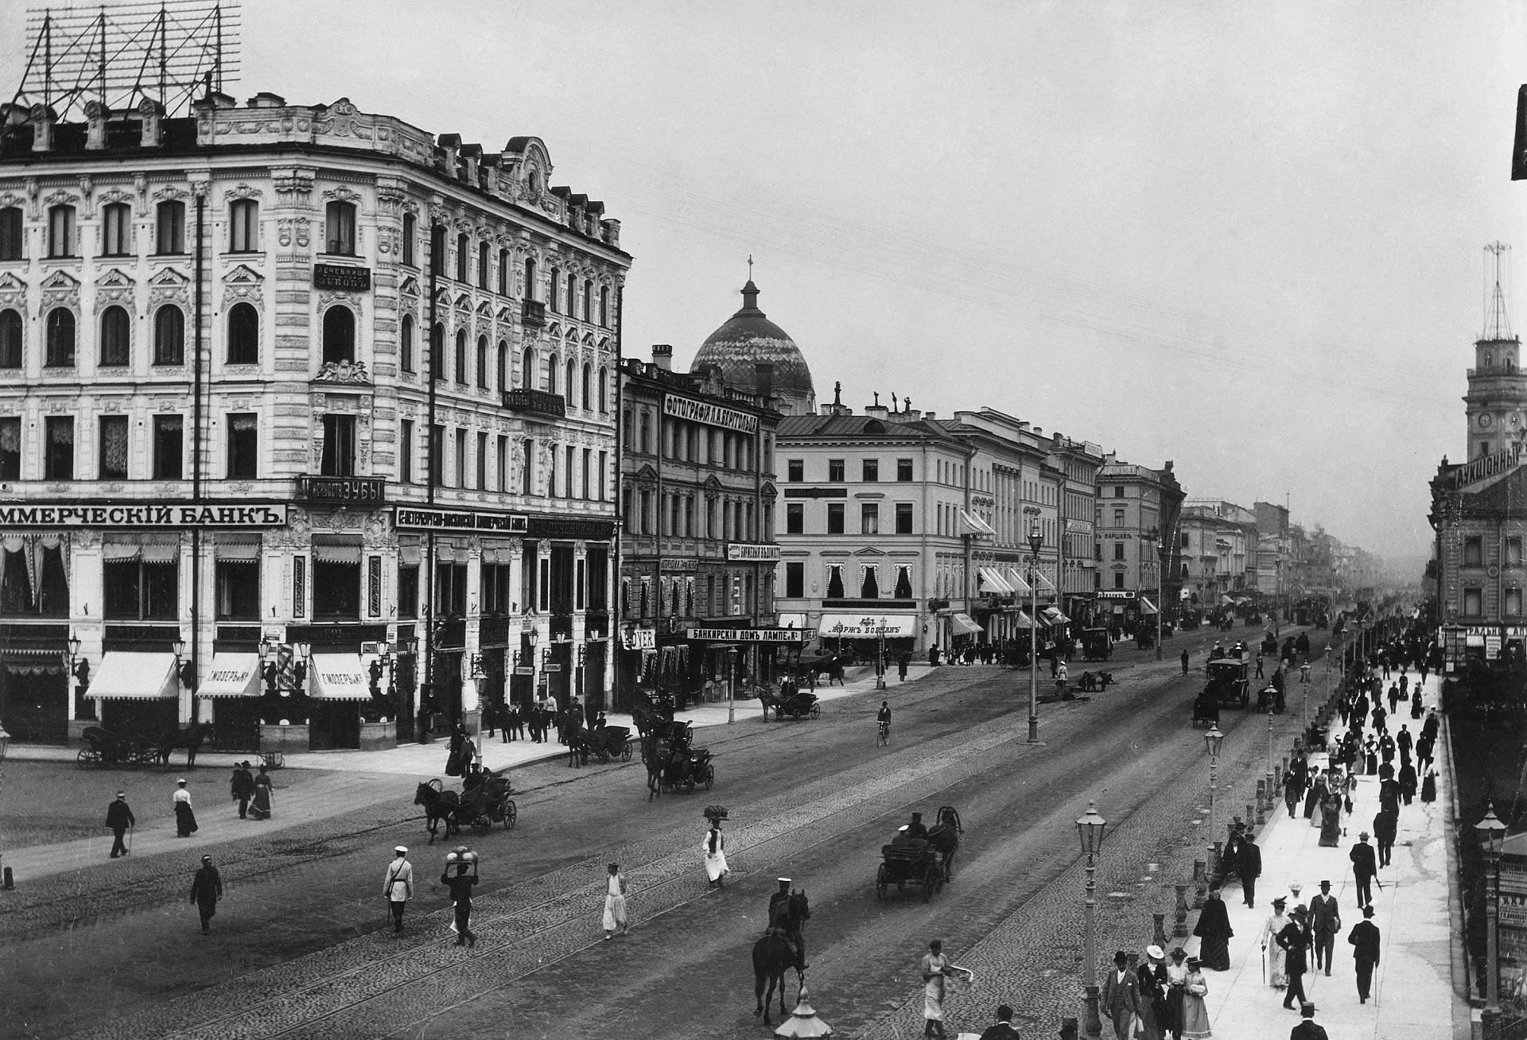
Петербург, 18 век

Slide 6
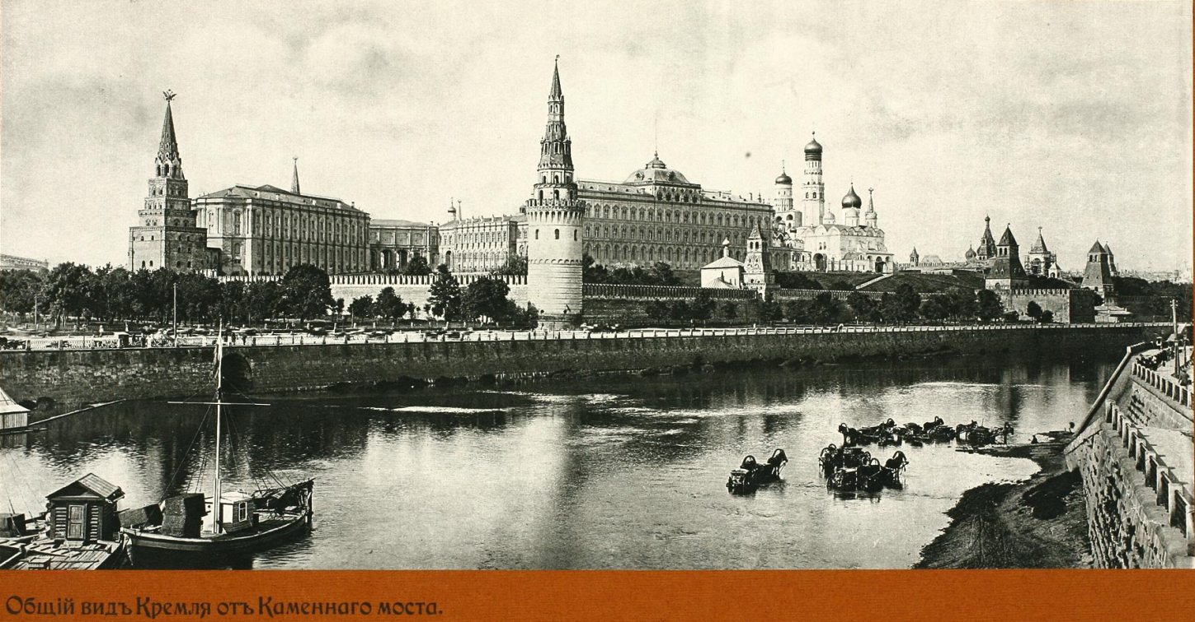
Москва, 19 век

Slide 7
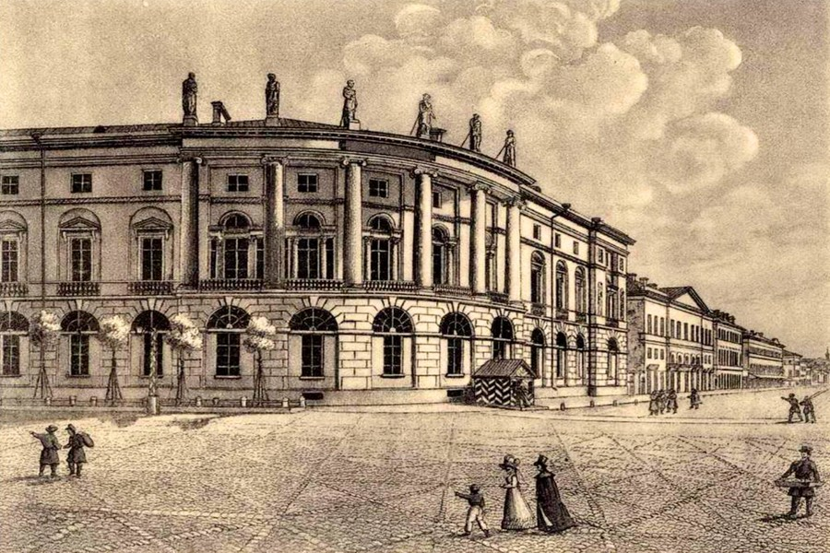
Петербургская Публичная библиотека

Slide 8
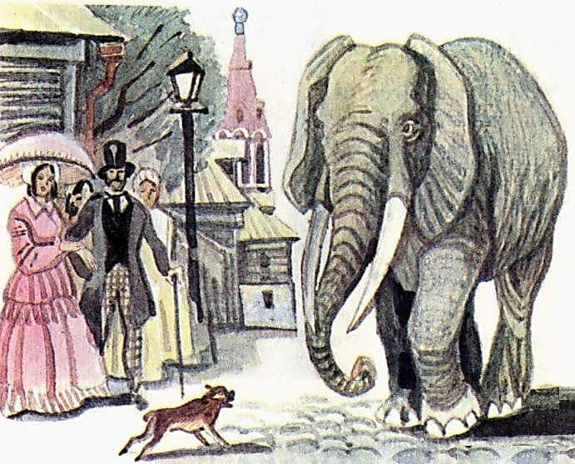
Иван Крылов
Нави Волырк
Notes:
Иван Крылов

Slide 9
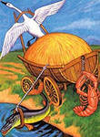
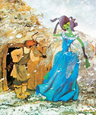
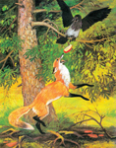
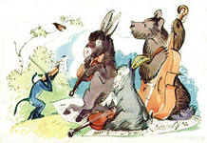
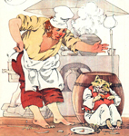
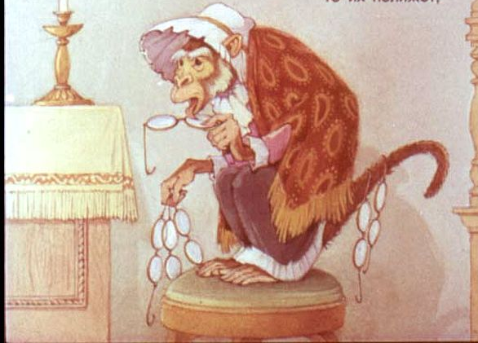

Slide 10
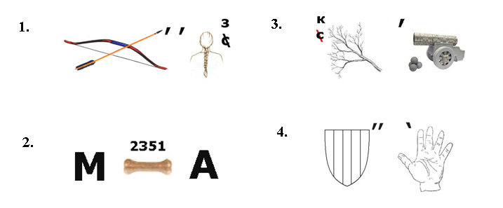
Ребусы
Стрекоза
Кукушка
Моська
Щука

Slide 11
— Назовите, героиню, которая увидела свой образ в зеркале.
— У кого к зиме под листом «был готов и стол и дом»?
— Кто без драки «хочет попасть в большие забияки»?
— Кого «по улицам водили как будто на показ»?
(Обезьяна)
(у Стрекозы)
(Моська)
(Слона)

Slide 12
— Какого цвета было для стрекозы лето?
— На дереве какой породы восседала ворона?
— Что пленило лисицу?
— Какой первой частью тела вороны восхитилась лисица?
(Красное)
(Ель)
(Сырный дух)
(Шея)

Slide 14
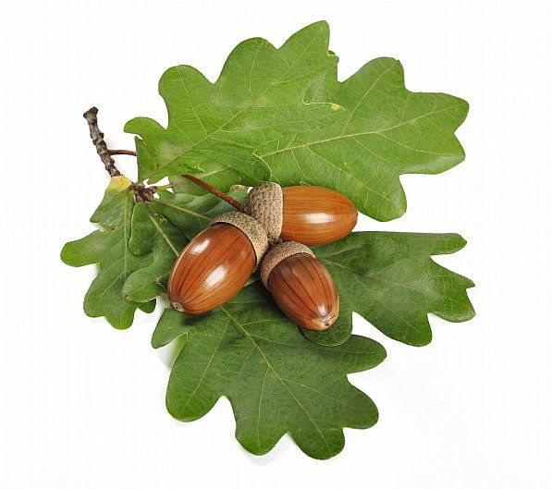

Slide 15
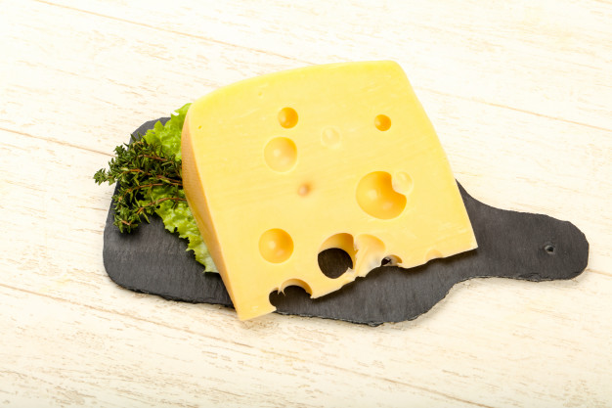

Slide 16
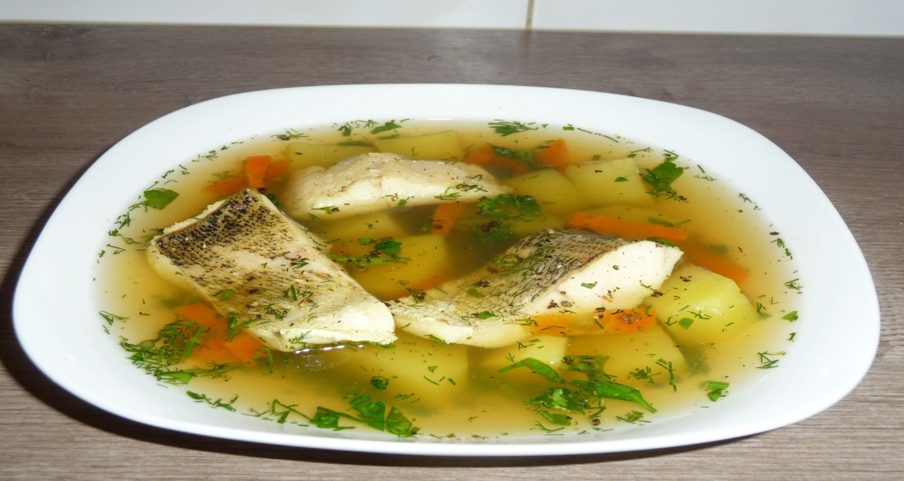

Slide 17
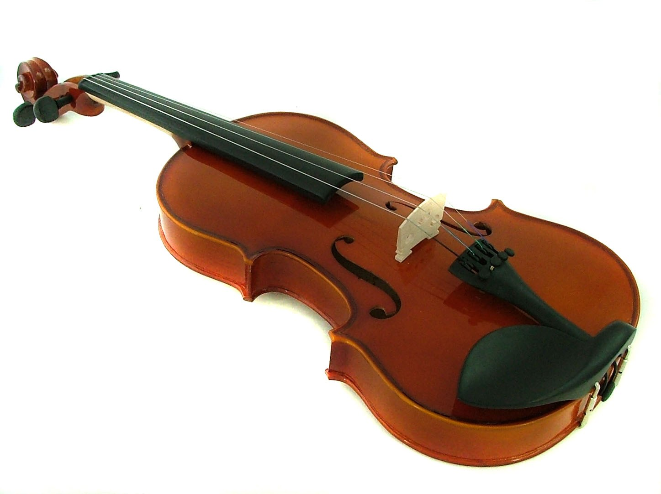

Slide 18
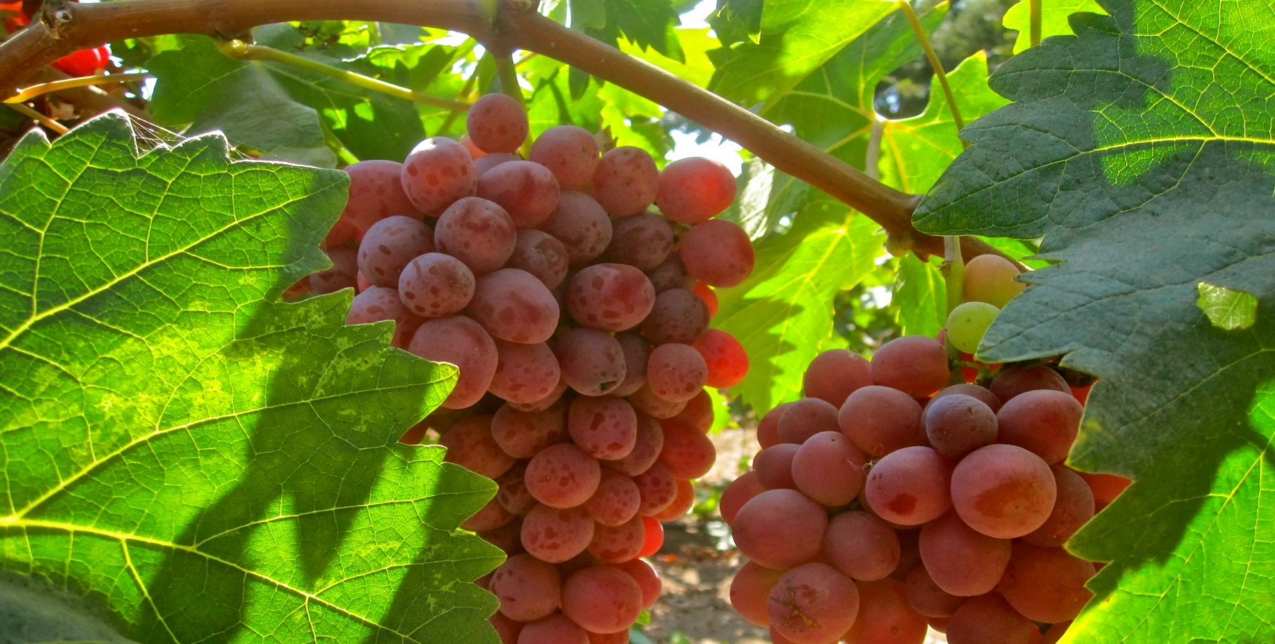

Slide 19
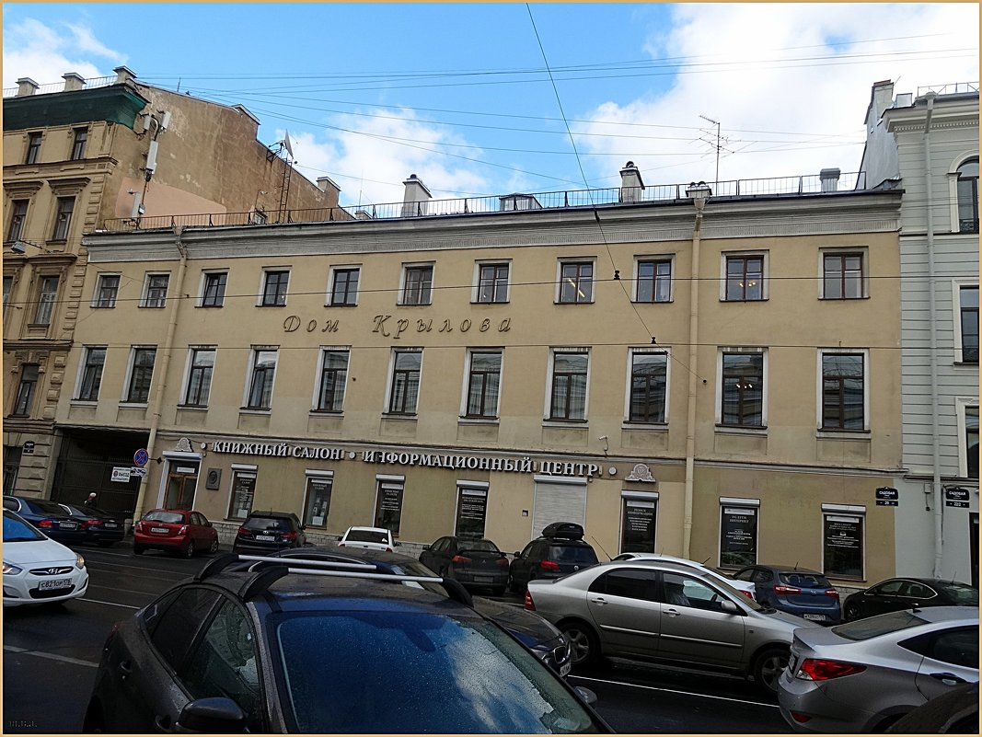

Slide 20
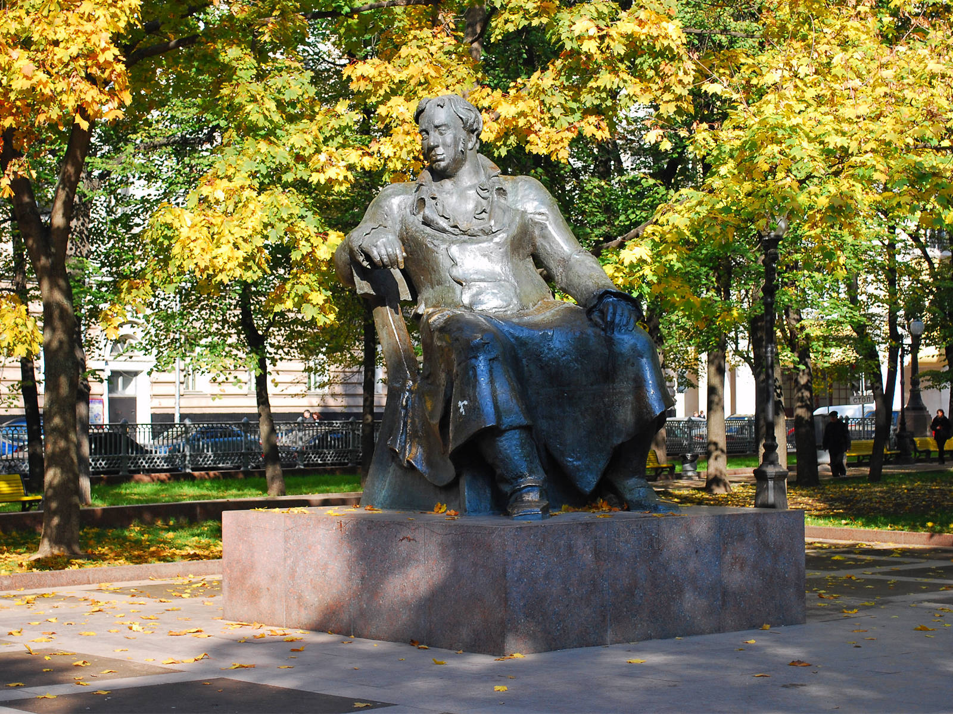
Памятник в Москве на Патриарших прудах

Slide 21
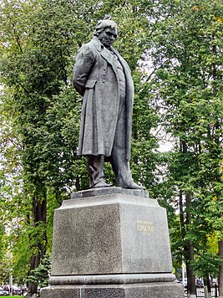
Памятник
в Твери, где прошло детство
Ивана Андреевича Крылова

Slide 22
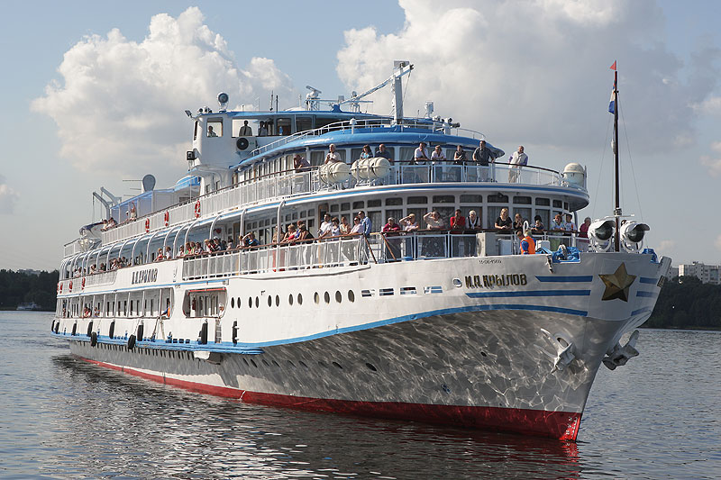
Теплоход имени И.А. Крылова

Slide 23
Иван Андреевич Крылов скончался 21 ноября 1844 года в Санкт-Петербурге; похоронен в Александро-Невской лавре.

Slide 24
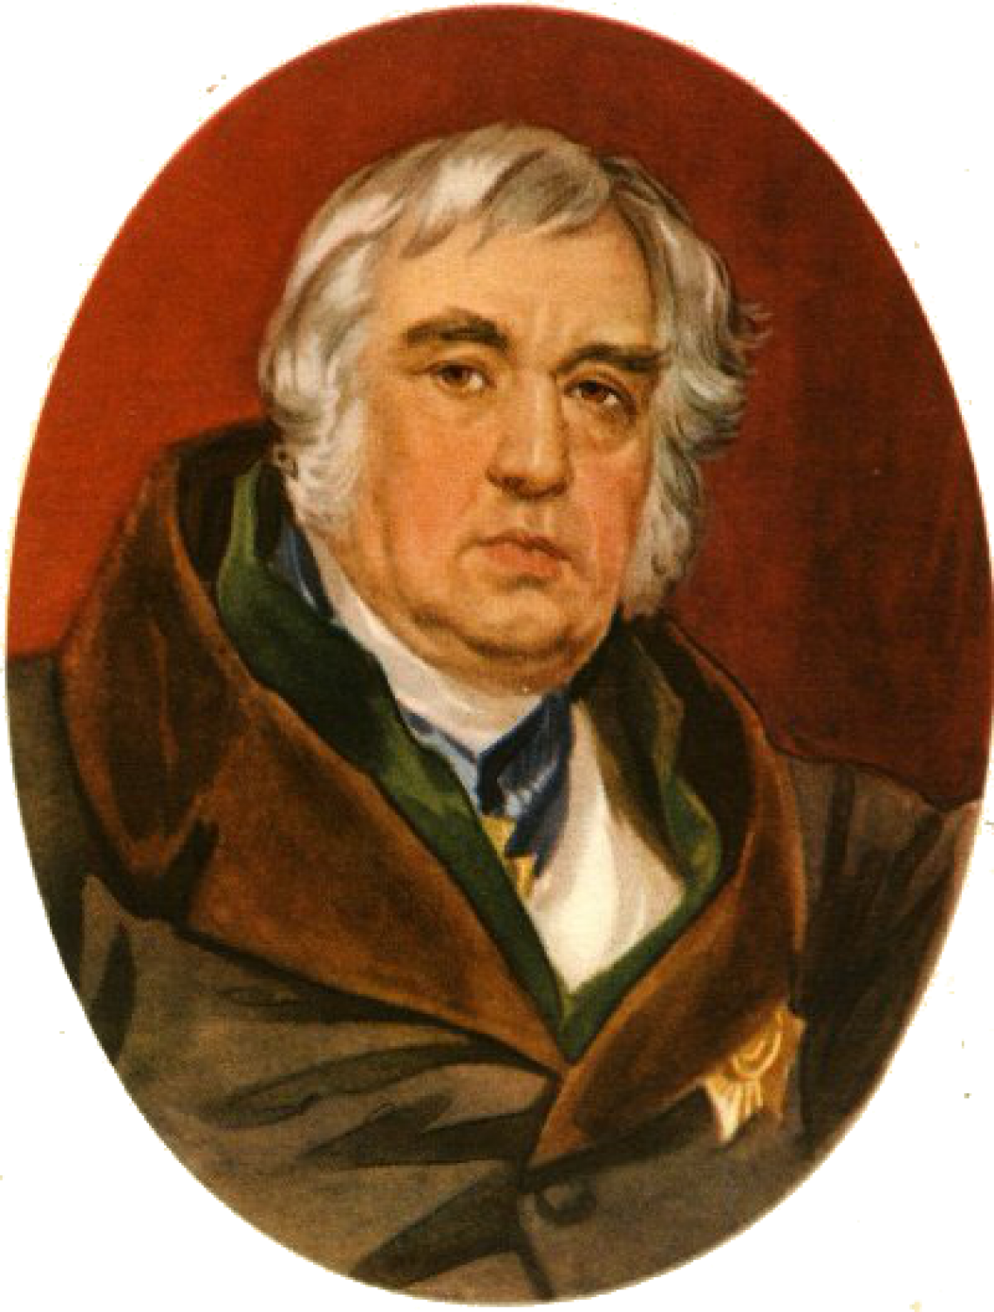
1769 - 1844

